Slide 1
Como fazer o personagem voltar do outro lado da cena quando a cena termina.

Slide 2
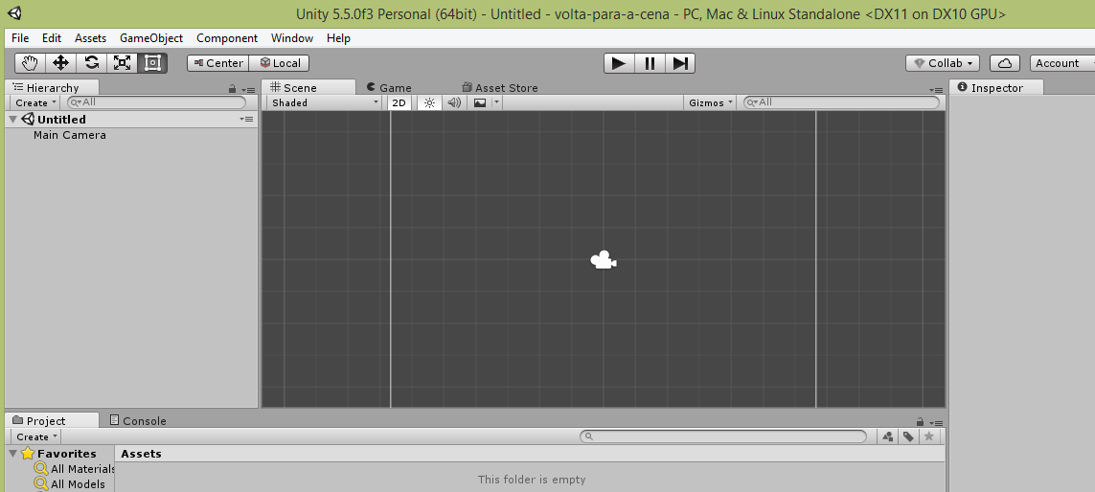
Crie um novo projeto 2D no Unity

Slide 3
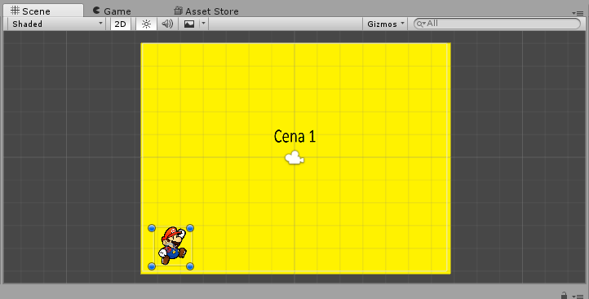
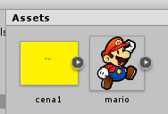
Importe uma cena para o fundo do cenário e um personagem qualquer

Slide 4
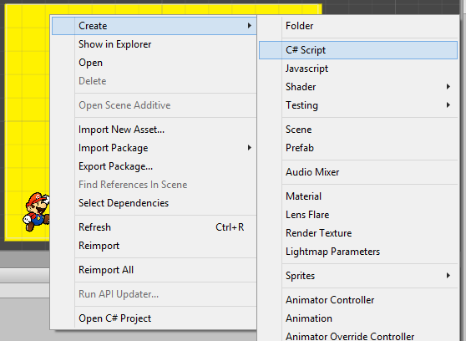
Crie um novo script

Slide 5
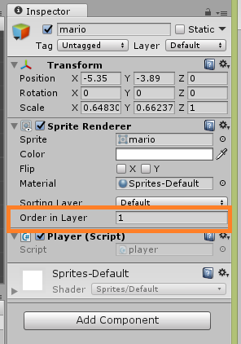
Associe o seu script ao jogador e altere a ordem da Layer para 1

Slide 6
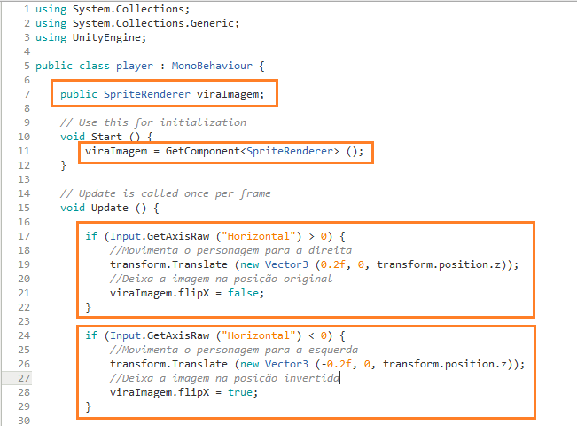

Slide 7
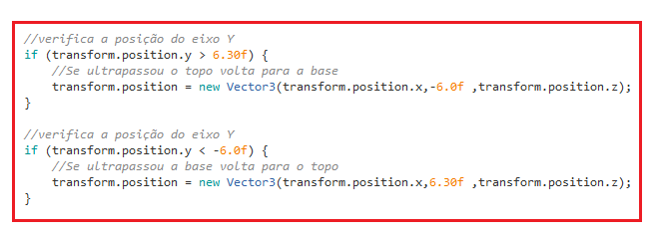
Continue editando o script dentro do método Update

Slide 8
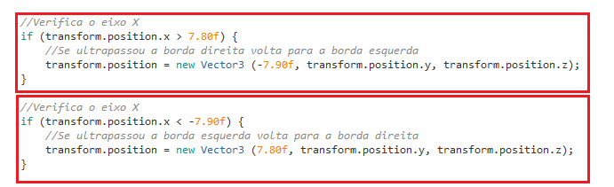
Ainda dentro do método Update

